Slide 1
Притяжательный падеж

Slide 2
Переведи на русский язык
Bob’s frog
Ann’s bag

Slide 3
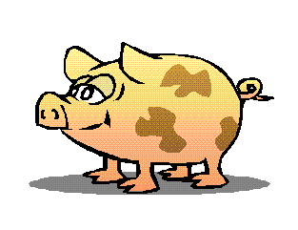
Sam’s pen
Bill’s pig

Slide 4
Kate’s box
Nick’s cat

Slide 5
Составь словосочетания, используя притяжательный падеж
Ann, pen
Ann’s pen
Tom’s puppy
puppy, Tom

Slide 6
Kate, hat
Kate’s hat
Pam’s clock
clock, Pam

Slide 7
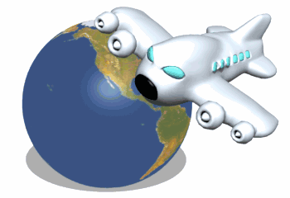
Jim’s car
car, Jim
Tom’s plane
plane, Tom

Slide 8
My brother’s
elephant
My sister’s
snail
elephant,
my brother
My sister,
snail

Slide 9
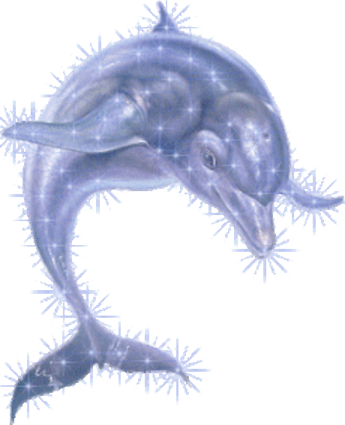
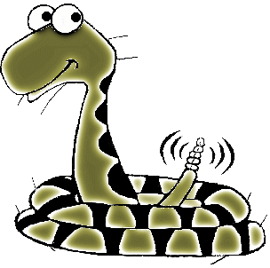
Sam’s dolphin
dolphin, Sam
Sam’s snake
snake, Sam

